Slide 1

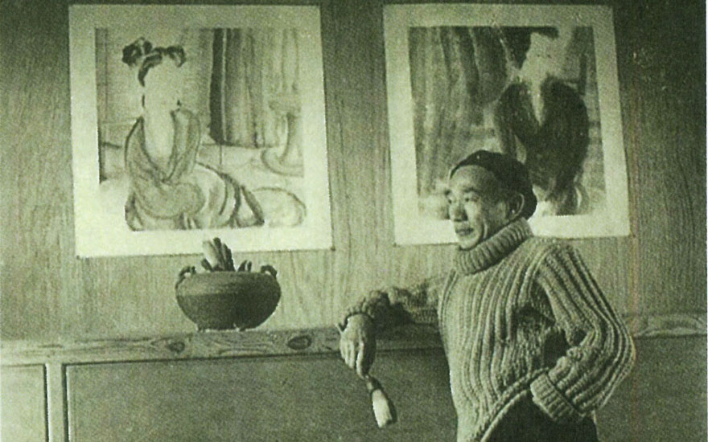
中國藝術家
林風眠
（1900－1991年）
(低年級)

Slide 2
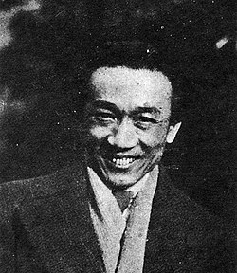
林風眠，原名林鳳鳴，廣東梅縣人，中國畫家暨教育家，中國近現代美術的啟蒙者和融合中西的中國現代繪畫開創者之一，與顏文梁、徐悲鴻和劉海粟並稱「四大校長」。

Slide 3
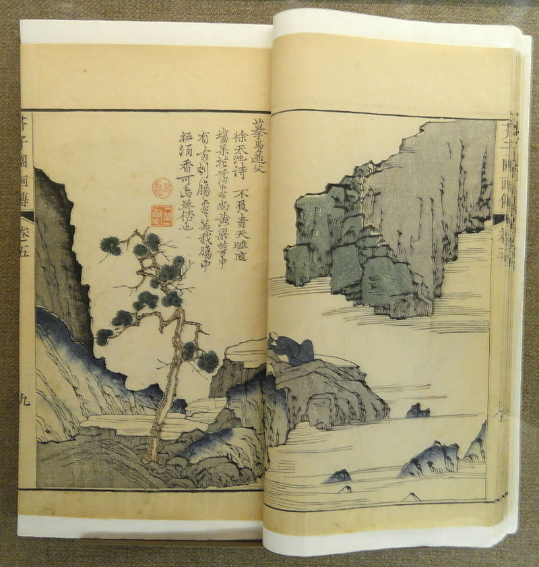
林風眠的生平
✽林風眠年幼的時候，已經很喜愛繪畫。
✽祖父為石匠，以雕刻墓碑為生。
✽父親林雨農繼承祖業，兼擅繪事。
✽ 1904年(5歲)入私塾讀書，遵父教臨摹
《芥子園畫傳》 。
《芥子園畫傳》是一部著名畫譜，詳細介紹了中國畫中山水畫、梅蘭竹菊畫以及花鳥蟲草繪畫的各種技法

Slide 4
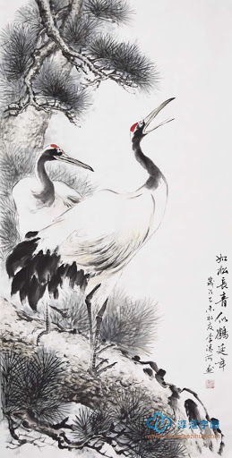
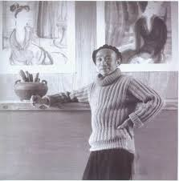
✽6歲時，林風眠母親被母親賣了。臨賣前，他溜出去看她，
母親抱著他大哭了一頓，從此母子天各一方。後來，母親在尼姑
庵當傭人，臨死前都未再見一面。
✽1908年(10歲)畫《松鶴圖》。
《松鶴圖》

Slide 5
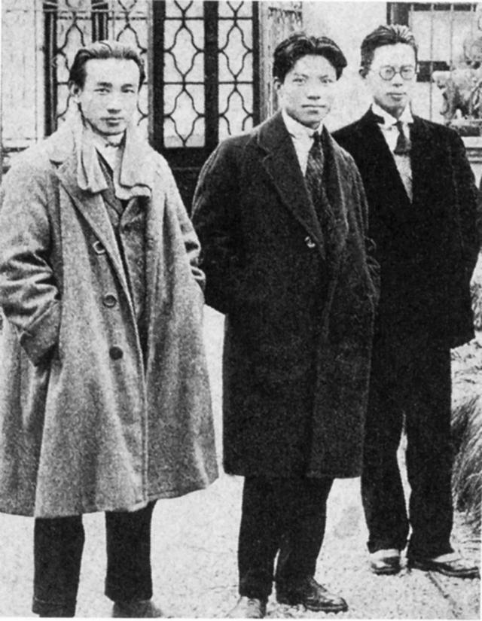
✽ 1917年梅州中學畢業後，考入上海美術學院。
✽ 1918年後赴法國巴黎高等美術學校留學。
✽ 1920年入讀法國迪戎（DIJON）國立美術學院，
不久又轉入巴黎國立美術學院，並在巴黎各大
博物館研習美術。
✽ 1925年擔任國立北平藝術專科學校校長、
教務長及西畫系主任。
✽ 1926年在北京藝專舉辦個人畫展。
✽ 1927年擔任全國藝術教育委員會主任。
林風眠、林文錚、吳大羽（由左至右）
於巴黎留學時合影

Slide 6
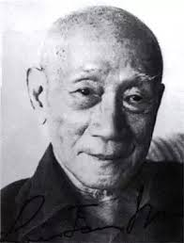
✽ 1928年年創立杭州國立藝術院（現為中國美術學院），
任校長兼教授。擔任院長期間，林風眠、方幹民
和吳大羽同為著名的三位西畫系教授。
✽ 1931年率藝術教育考察團赴日本考察。於抗日戰爭
期間，曾執教於重慶國立藝術學校。抗日勝利後，
在杭州西湖國立藝術學院任教。中華人民共和
國成立後，任上海美協副主席。
✽ 1977年定居香港。
✽ 1991年8月12日因心臟病、肺炎併發症病逝於在港安醫院病逝，
终年91歲。

Slide 7
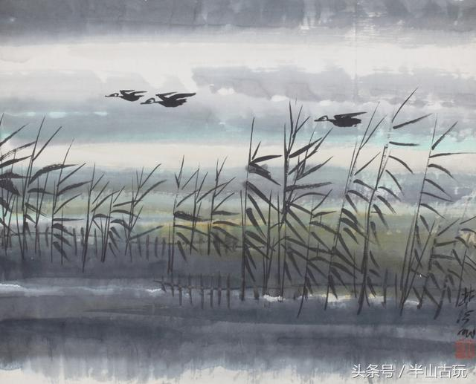
林風眠的藝術風格
在中國現代美術史上，林風眠是一位非常重要的領袖人物，他在中國畫壇的影響曾遠遠大於後來的徐悲鴻。
在創作上，他尊重中西繪畫和民間藝術的優秀傳統；主張中西方藝術要互相溝通，取長補短，發展新的中國藝術。

Slide 8
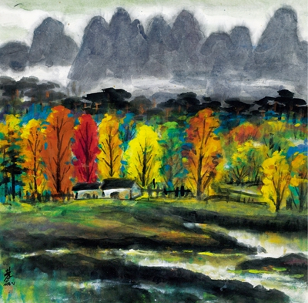
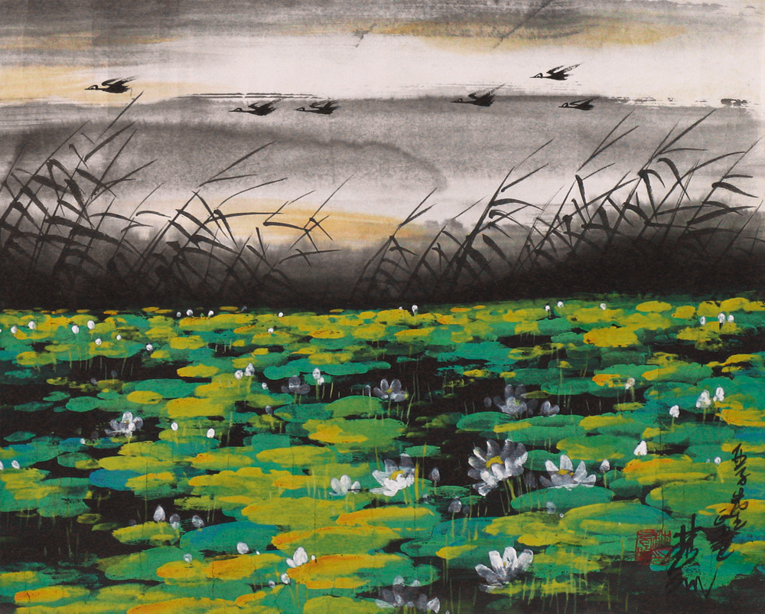
在林風眠應蔡元培的邀請出任北京國立藝術專科學校校長時，首先提倡中西融合。

Slide 9
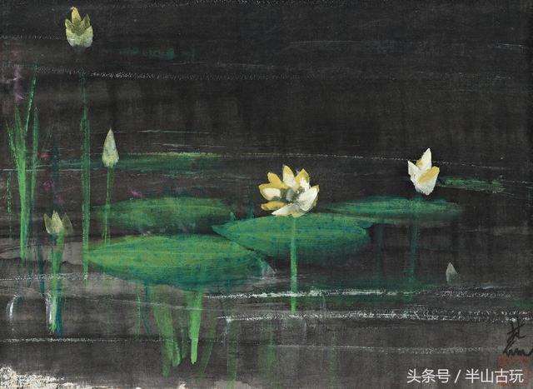
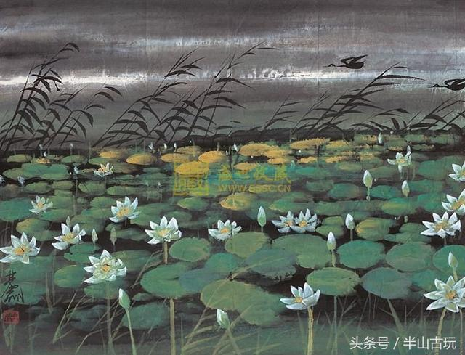
林風眠留學法國時，很長一段時間沉浸於西方古典寫實繪畫，很少有心思關注中國傳統繪畫。後來，受到他的法國雕塑老師揚西斯的點撥，親近中國傳統藝術。

Slide 10
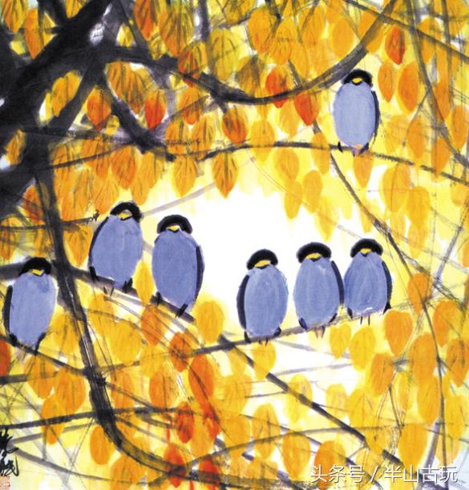
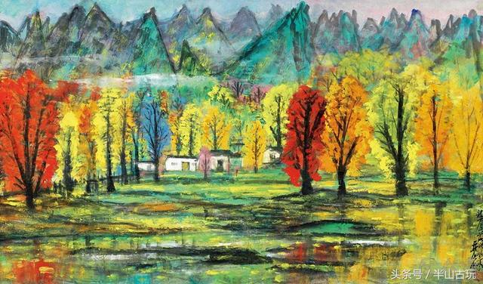
林風眠在中西融合的立場上，持中
西調和的觀念，從寫生入手，
這使他為中西繪畫打通找到了一個
共同點，對線條和色彩的運用成為
林風眠繪畫創作的重要門徑。

Slide 11
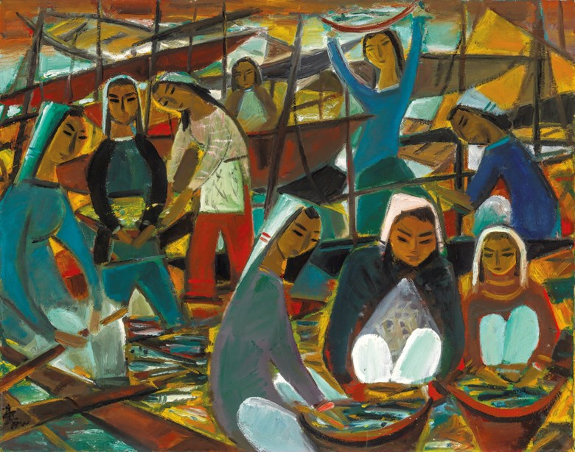
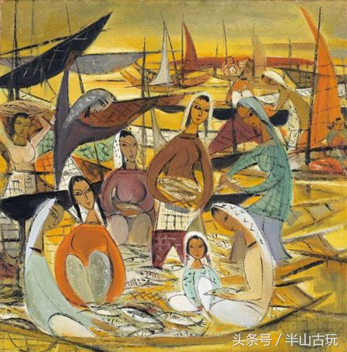
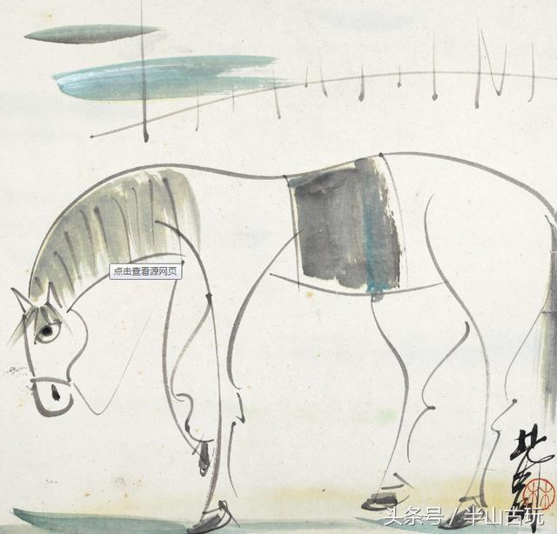
林風眠的畫以線條為主的構成，尤講究線條韻味。

Slide 12
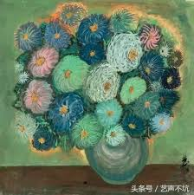
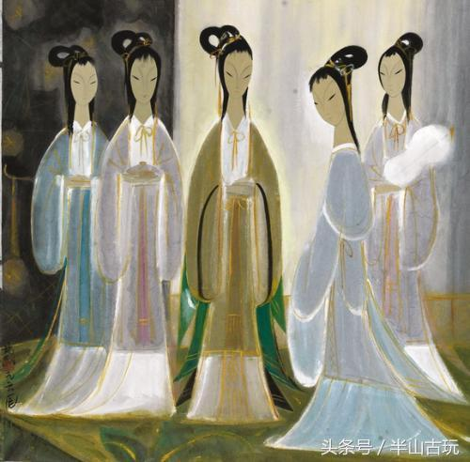
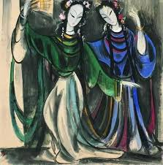
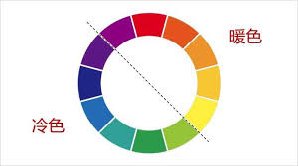
他的畫在題材上多以仕女、京劇人物、靜物花卉和風景為主。
用色充分吸收了印象派濃艷多變的色彩表現，又融以傳統水墨，使色彩調子偏冷，有一種淒婉幽怨的意境。
冷色：藍色、綠色、紫色

Slide 13
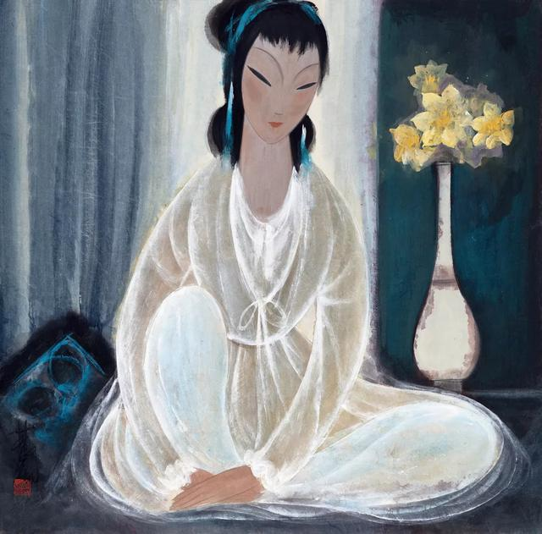
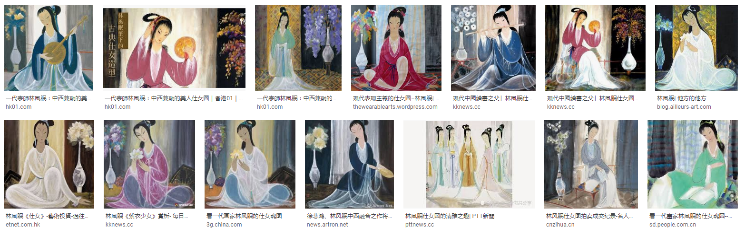
在構成方面，林風眠的畫沒有傳統中國畫立軸或橫卷式的構圖和署名款。
他喜用方形構圖。
大量仕女作品中，很多方形構圖，多為全身，且呈穩定的金字塔狀的三角形結構，更反映了林風眠內心所追求的幾何秩序。

Slide 14
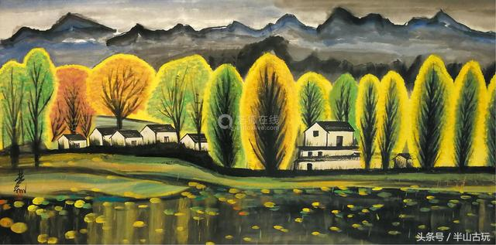
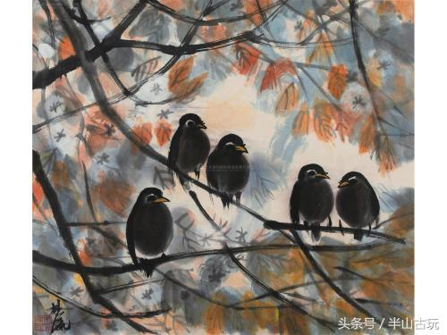
在林風眠的繪畫中，無論人物、風景都透視出強烈的現代感。僅憑這一點，林風眠已經超越了同時代的畫家。

Slide 15
林風眠的三大經典主題代表作
50至60年代林風眠創作巔峰期之珍稀畫作：
《仙人掌、彩陶與靜物》
《白衣仕女》
《魚鷹》

Slide 16
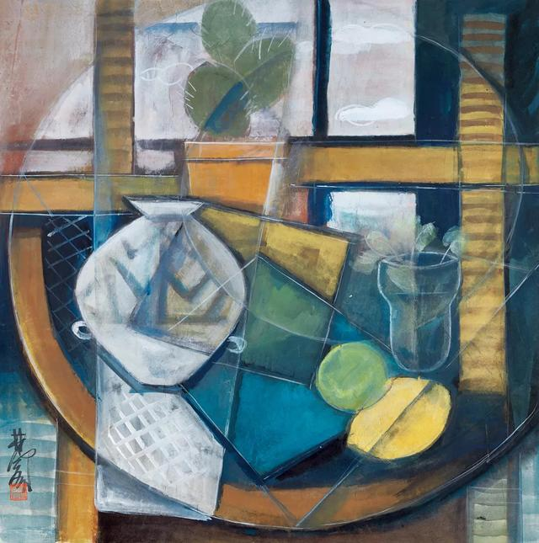
林風眠
仙人掌、彩陶與靜物
彩墨 紙本 | 一九五二年作| 68×68.5 cm

Slide 17
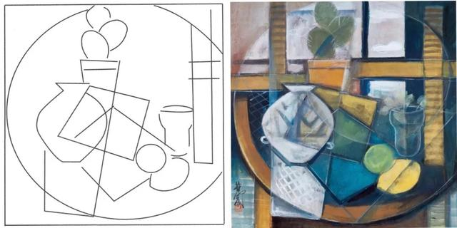
簡化為各種幾何形體組合的對象，交錯並置於桌案上：
扁圓的水果與圓形仙人掌，於上下分別緊貼中心軸線左右；
菱形的陶罐與豎方形的盆栽，呈左右水平陳列；
陶罐、仙人掌、盆栽、水果，圍繞着中間上下交疊的方巾，呈圓形分佈，相互輝映，形成「圓中有方、方中有圓」的佈局特色。

Slide 18
林風眠
白衣仕女
彩墨 紙本 |一九五四年作|69×69.7 cm

Slide 19
他筆下的仕女形象逐步簡化為幾何形體的構成，背景也改為垂直幾合分隔，且更注重線條和顏色的經營，捕捉了仕女外形美姿。
林風眠
白衣仕女
彩墨 紙本 |一九五四年作|69×69.7 cm

Slide 20
《白衣仕女》采林氏典型的「方形佈陣」構圖，大面積的黑白刷筆，將背景垂直分隔成具有明暗變化的三等分，流麗的線條和半透明的陰影賦予畫面一種光色照射下的逆光情境，為端坐於前的白色仕女注入一股柔美的空靈感。
林風眠
白衣仕女
彩墨 紙本 |一九五四年作|69×69.7 cm

Slide 21
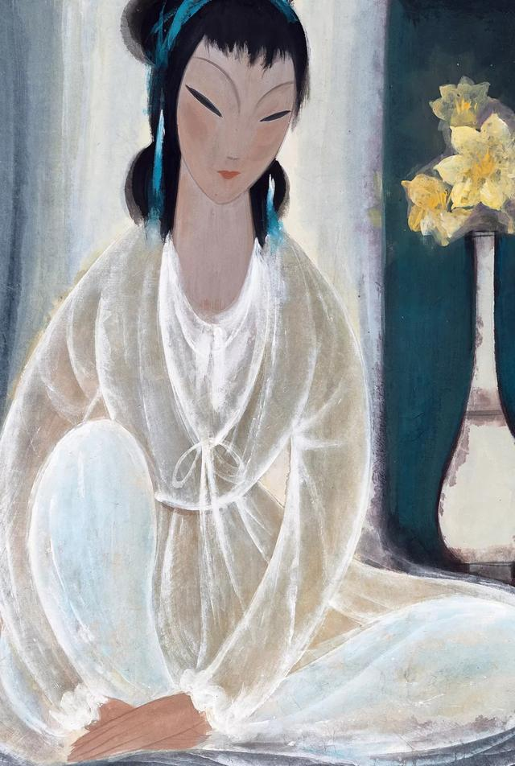
用色上，林風眠自創在重彩之上疊加白線、白粉，形成透明的紗質感覺，層層疊疊的白粉肌理營造出透明光感，創造出隱隱若現、層次豐富的中間色調變化。
《白衣仕女》作品局部

Slide 22
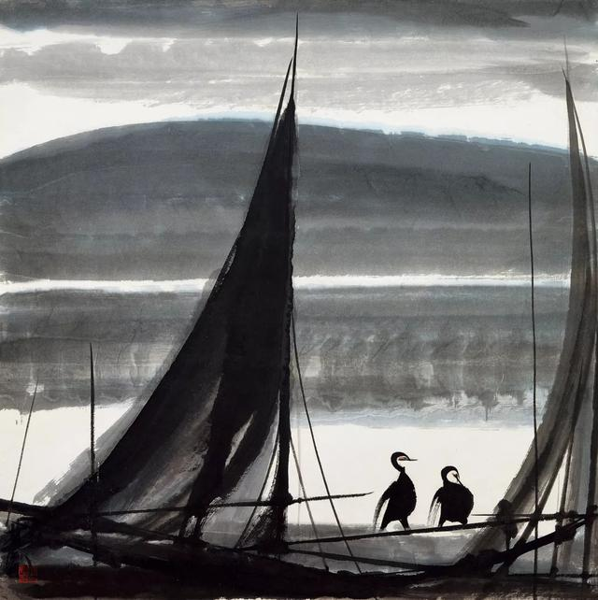
林風眠
魚鷹
墨 紙本 | 一九六〇年作| 68.5×68cm

Slide 23
「我想也許因為我從小生活在山村裏，對大自然的愛好，成為一種習慣……也許看來最平淡的東西，在平原上的幾株樹、一條河，我都永遠不會感到厭倦。」
——林風眠《抒情·傳神及其他》，1962
林風眠
魚鷹
墨 紙本 | 一九六〇年作| 68.5×68cm

Slide 24
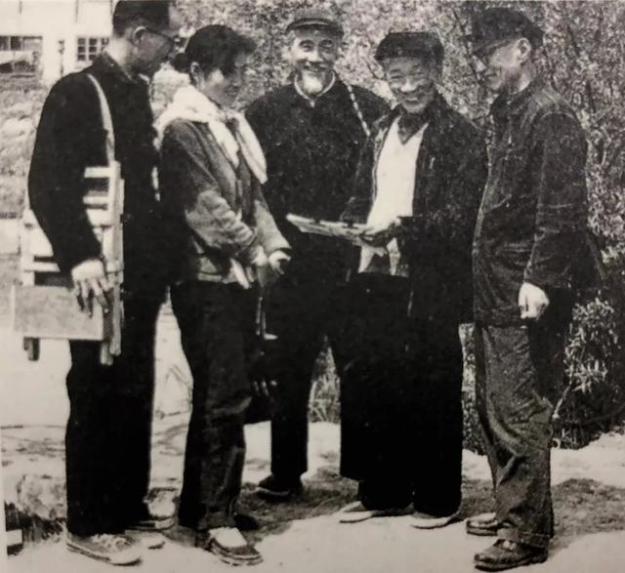
林風眠
魚鷹
墨 紙本 | 一九六〇年作| 68.5×68cm
約50年代，林風眠（右二）與關良在上海郊外寫生
林風眠的故鄉位於廣東省梅縣的公嶺村，風景優美而寧靜，是其幼年消磨時光的好所在，培養了他一顆愛好貼近自然的優美心靈。

Slide 25
在背景中，他配合堅硬的直線，將兩艘漁船簡化為三角形塊的抽象式結構，幷置於畫面中央，船頭船尾露出的水稻在兩端零星交錯，構成對應，締造出視覺的穩定層次。
林風眠
魚鷹
墨 紙本 | 一九六〇年作| 68.5×68cm

Slide 26
林風眠將畫面橫貫分構為多個層次，並利用傳統水墨畫中留白的特點，引入西畫對於戶外光影變化的捕捉，隨着近大遠小的景物安排，畫面由前至後，層次推進間，一股輕鬆自由的畫面氣氛洋溢而出。
林風眠
魚鷹
墨 紙本 | 一九六〇年作| 68.5×68cm

Slide 27
林風眠的三大經典主題代表作
魚鷹
仙人掌、彩陶與靜物
白衣仕女

Slide 28
林風眠作品欣賞
(短片約四分鐘)
https://www.youtube.com/watch?v=ddi8KWyYXFc

Slide 29
今周功課：
1.小偵探工作紙
2.網上問答小擂台

Slide 30
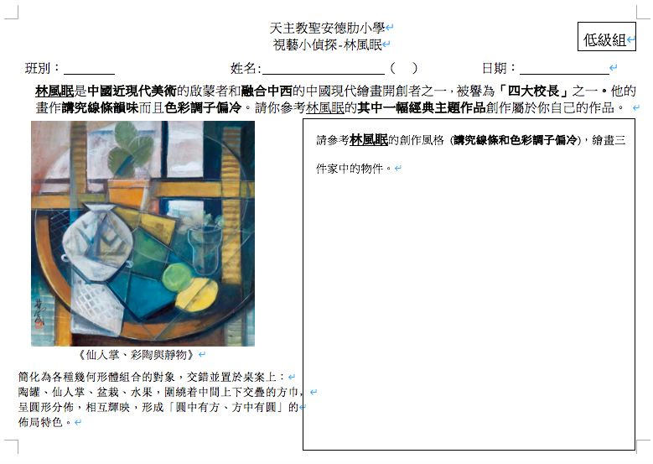

Slide 31

視藝小偵探-網上問答 (一至三年級)
林風眠是哪個國家的人?
日本 b. 中國 c. 德國
2. 林風眠於1918年後赴哪個城市的高等美術學校留學?
法國巴黎 b. 中國上海 c. 日本東京
3. 以下哪一項不是林風眠的藝術風格?
a. 尊重中西繪畫和民間藝術的優秀傳統
b. 主張中西方藝術要互相溝通
c. 主張發展中國水墨水
4. 仕女作品中，多為全身，且呈穩定的什麼形狀結構?
圓形 b.三角形 c. 正方形
5. 以下哪一項是林風眠的三大經典主題代表作？
a. 《仙人掌、彩陶與靜物》、《白衣仕女》、《魚鷹》
b. 《簫聲》、《蜜月》、《撫貓人家》
c. 《穆斯克前的的吉普赛人》、《街上的情侣》、《德拉加莱特红磨坊》
視藝小偵探
網上問答
積極參與
大獎
http://www.sacps.edu.hk/
學校網頁--最新消息--視藝小偵探網上問答

